Slide 1
NẾU CHÚNG MÌNH CÓ PHÉP LẠ
TẬP ĐỌC 4
NẾU CHÚNG MÌNH CÓ PHÉP LẠ

Slide 2
Quan sát và mô tả bức tranh

Slide 3
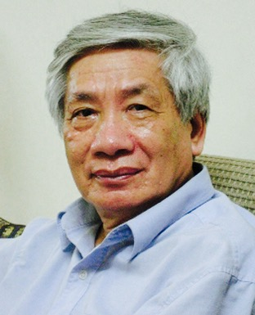
- Nhà thơ Định Hải tên thật là Nguyễn Biểu, sinh năm 1937, quê ở xã Định Hải, huyện Yên Định, tỉnh Thanh Hóa.
- Là một trong những nhà thơ có nhiều cống hiến cho nền văn học thiếu nhi Việt Nam.
- Các tác phẩm tiêu biểu: Chồng nụ chồng hoa; Nắng xuân trên rẻo cao; Bao nhiêu điều lạ,...
Định Hải

Slide 4
01
LUYỆN ĐỌC

Slide 5
Nếu chúng mình có phép lạ
Nếu chúng mình có phép lạ
Hái triệu vì sao xuống cùng
Đúc thành ông mặt trời mới
Mãi mãi không còn mùa đông.
Nếu chúng mình có phép lạ
Hóa trái bom thành trái ngon
Trong ruột không còn thuốc nổ
Chỉ toàn kẹo với bi tròn.
Nếu chúng mình có phép lạ!
Nếu chúng mình có phép lạ!
Định Hải
Bài thơ được chia làm 5 đoạn tương ứng 5 khổ thở
Nếu chúng mình có phép lạ
Bắt hạt giống nảy mầm nhanh
Chớp mắt thành cây đầy quả
Tha hồ hái chén ngọt lành.
Nếu chúng mình có phép lạ
Ngủ dậy thành người lớn ngay
Đứa thì lặn xuống đáy biển
Đứa thì ngồi lái máy bay.
Bài thơ được chia làm mấy đoạn

Slide 6
Đoạn 3
Nếu chúng mình có phép lạ
Đoạn 1
Nếu chúng mình có phép lạ
Hái triệu vì sao xuống cùng
Đúc thành ông mặt trời mới
Mãi mãi không còn mùa đông.
Nếu chúng mình có phép lạ
Hóa trái bom thành trái ngon
Trong ruột không còn thuốc nổ
Chỉ toàn kẹo với bi tròn.
Nếu chúng mình có phép lạ!
Nếu chúng mình có phép lạ!
Định Hải
Nếu chúng mình có phép lạ
Bắt hạt giống nảy mầm nhanh
Chớp mắt thành cây đầy quả
Tha hồ hái chén ngọt lành.
Nếu chúng mình có phép lạ
Ngủ dậy thành người lớn ngay
Đứa thì lặn xuống đáy biển
Đứa thì ngồi lái máy bay.
Đoạn 4
Đoạn 5
Đoạn 2

Slide 7
Luyện đọc từ khó :
- hạt giống
- bi tròn
- phép lạ
- lặn xuống
- nảy mầm

Slide 8
Luyện đọc câu :
- Chớp mắt thành cây đầy quả
- Tha hồ hái chén ngọt lành
- Hóa trái bom thành trái ngon

Slide 9
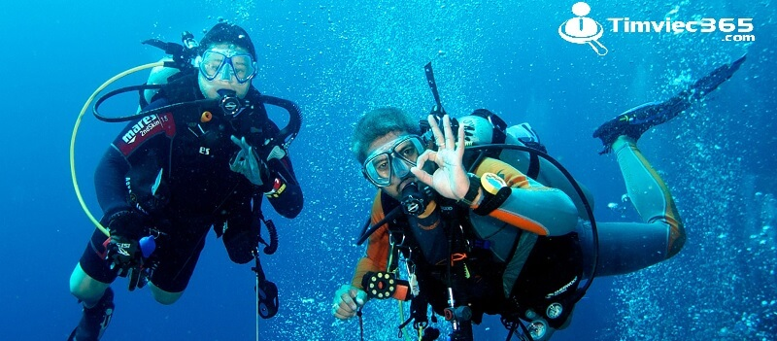
Giải nghĩa từ :
Phép lạ: là khả năng huyền bí tạo nên điều kì lạ.
lặn xuống: tự làm cho mình chìm hẳn xuống dưới mặt nước.

Slide 10
02
TÌM HIỂU BÀI

Slide 11
Câu thơ nào được lặp lại nhiều lần trong bài?
Việc lặp lại nhiều lần câu thơ ấy nói lên điều gì?
Câu thơ:
Nếu chúng mình có phép lạ
Nói lên ước muốn của các bạn nhỏ rất thiết tha.

Slide 12
Mỗi khổ thơ nói lên một điều ước của các bạn nhỏ. Những điều ước ấy là gì?
Nếu chúng mình có phép lạ
Bắt hạt giống nảy mầm nhanh
Chớp mắt thành cây đầy quả
Tha hồ hái chén ngọt lành.
Ước muốn cây mau lớn để cho quả.

Slide 13
Mỗi khổ thơ nói lên một điều ước của các bạn nhỏ. Những điều ước ấy là gì?
Nếu chúng mình có phép lạ
Bắt hạt giống nảy mầm nhanh
Chớp mắt thành cây đầy quả
Tha hồ hái chén ngọt lành.
Ước trẻ em thành người lớn ngay để làm việc. Chinh phục đại dương, bầu trời..

Slide 14
Mỗi khổ thơ nói lên một điều ước của các bạn nhỏ. Những điều ước ấy là gì?
Nếu chúng mình có phép lạ
Bắt hạt giống nảy mầm nhanh
Chớp mắt thành cây đầy quả
Tha hồ hái chén ngọt lành.
Ước trái đất không còn mùa đông

Slide 15
Mỗi khổ thơ nói lên một điều ước của các bạn nhỏ. Những điều ước ấy là gì?
Nếu chúng mình có phép lạ
Bắt hạt giống nảy mầm nhanh
Chớp mắt thành cây đầy quả
Tha hồ hái chén ngọt lành.
Ước trái đất không còn chiến tranh những trái bom biến thành trái ngon chứa toàn kẹo với bi tròn.

Slide 16
Em có nhận xét gì về ước mơ của các bạn nhỏ trong bài thơ?
Đó là những ước mơ cao đẹp, ngộ nghĩnh, mong muốn cho trái đất tốt đẹp hơn.

Slide 17
Ước không còn mùa đông theo em nghĩa là gì?
Thời tiết lúc nào cũng dễ chịu, không còn thiên tai, không còn những tai họa đe dọa con người

Slide 18
Ước hóa trái bom thành trái ngon theo em nghĩa là gì?
Ước thế giới hòa bình, không còn bom đạn, chiến tranh.

Slide 19
Theo em:
Em thích nhất ước mơ nào?

Slide 20
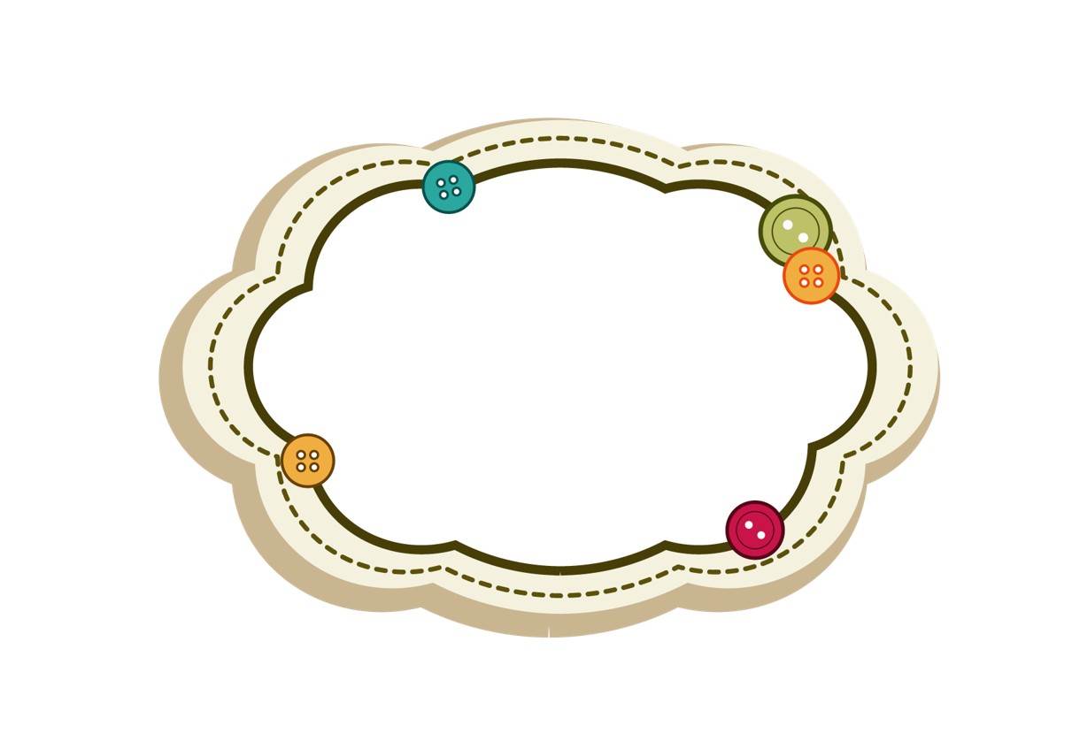
Nội dung bài
Bài thơ nói về ước mơ của các bạn nhỏ muốn có những phép lạ để làm cho thế giới tốt đẹp hơn..

Slide 21
03
LUYỆN ĐỌC DIỄN CẢM

Slide 22
Nếu chúng mình có phép lạ
Bắt hạt giống nảy mầm nhanh
Chớp mắt/ thành cây đầy quả
Tha hồ/ hái chén ngọt lành.
Nếu chúng mình có phép lạ
Hoá trái bom/ thành trái ngon
Trong ruột không còn thuốc nổ
Chỉ toàn kẹo với bi tròn.
Luyện đọc cá nhân sau đó dơ tay đọc cho cả lớp cùng nghe nhé !

